Slide 1
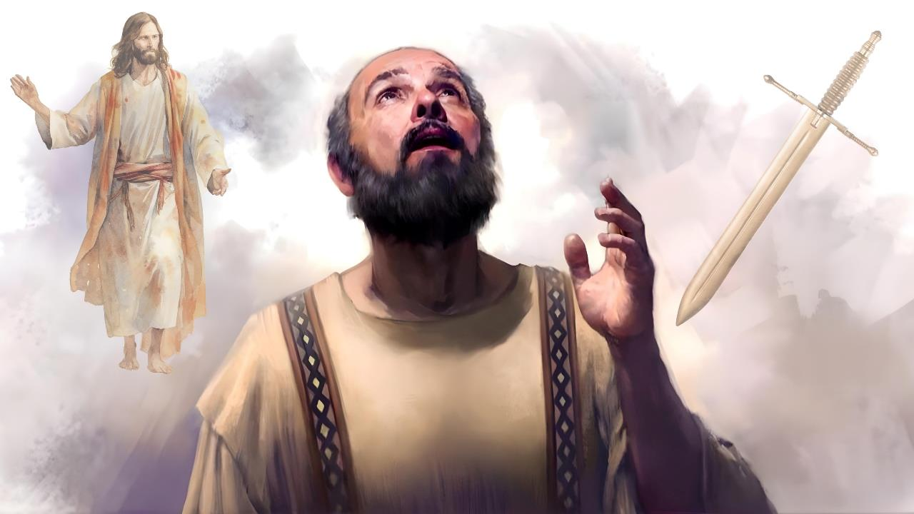
YAŞAM VE ÖLÜM
17 Ocak 2026 için Ders 3

Slide 2

“Bana göre benim için yaşamak Mesih'tir ve ölmek kazançtır.”
Filipililer 1:21

Slide 3


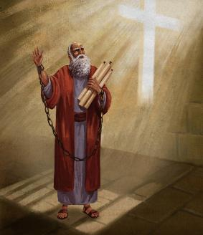


Pavlus, acımasız Nero tarafından yargılanmayı bekliyordu. Onun geleceği, adaletten çok Sezar'ın ruh haline bağlıydı.
Ama kaderinin gerçekte Nero'nun elinde değil, Tanrı'nın elinde olduğunu biliyordu. Bu nedenle, kiliselerde kendisi için edilen dualar sayesinde serbest bırakılacağından emindi.
Ancak, eğer ölümü müjdeye fayda sağlayacaksa (hapis cezası gibi), Mesih için canını vermeye hazırdı.
Mesih için yaşamak mı, Mesih için ölmek mi?
Pavlus'ta yüceltilen Mesih (Filipililer 1:10-20, 25-26)
Mesih için yaşamak mı, Mesih için ölmek mi (Filipililer 1:21-22)
Pavlus'un ikilemi (Filipililer 1:23-24)
Mesih için yaşamak ne demektir?
Müjdeye layık bir şekilde davranmak (Filipililer 1:27a)
Müjde için birleşik bir şekilde savaşmak (Filipililer 1:27b-30)

Slide 4

MESİH İÇİN YAŞAMAK MI, MESİH İÇİN ÖLMEK Mİ?

Slide 5



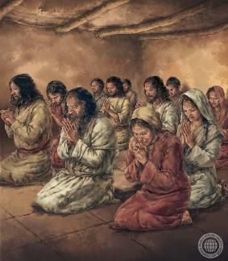
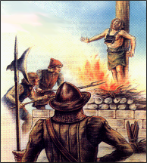
PAUL'DE YÜCELTİLEN MESİH
“Hiç utanmayacağımı, aksine her zaman olduğu gibi, ister yaşamda ister ölümde, Mesih'in bedenimde yüceltileceği için yeterli cesarete sahip olacağımı umut ve bekliyorum.” (Filipililer 1:20 NIV)
Pavlus, çektiği birçok acıya sevinçle karşılık verdi (Kol. 1:24a; 2 Kor. 11:23-27). Elbette, acıların kendisine değil, çektiği zorlukların nedenlerine sevinçle karşılık verdi. Bu nedenlerden biri, Mesih'in kilisesine sağladığı faydaydı (Kol. 1:24b; 2 Korintliler 11:28).
İsa'nın acı çekmesini ve hatta ölümünü taklit ederek, Pavlus Mesih'i yüceltti (Filipililer 1:20 NIV).
Pavlus, Filipililere yazdığı mektupta, o anda ölümle Mesih'i yüceltmeyi beklemediğini, ancak kilisenin duaları ve Kutsal Ruh'un işi sayesinde özgürleşip hayatıyla Mesih'e hizmet etmeye devam etmeyi umduğunu açıkça belirtir (Filipililer 1:19, 25-26).
Dünyamızda hüküm süren kötülük nedeniyle, Mesih'in yaşadığı gibi yaşamak, çoğu zaman Mesih'in çektiği acıları çekmeyi ve bazı durumlarda Mesih'in öldüğü gibi ölmeyi gerektirir (2 Tim. 3:12).

Slide 6



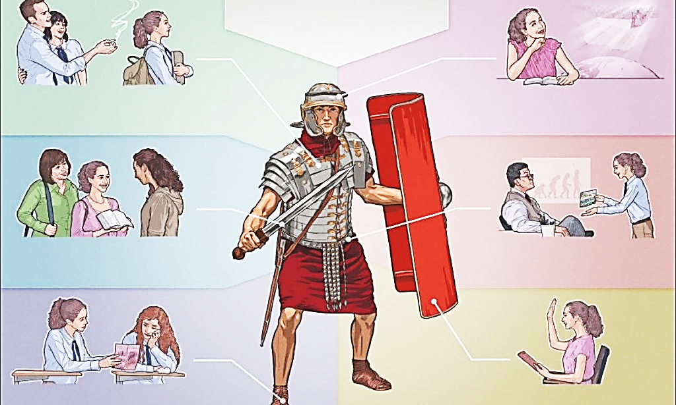

MESİH İÇİN YAŞAMAK YA DA ÖLMEK
“Çünkü benim için yaşamak Mesih'tir ve ölmek kazançtır.” (Filipililer 1:21)
Tüm acıların kökü, bugün iyilik ve kötülük, Mesih ve Şeytan arasında süren kozmik savaşta yatmaktadır.
Bu, ruhsal silahlarla savaşılması gereken ruhsal bir savaştır. Düşmanın takipçileri, Hıristiyanlara karşı yasadışı silahlar kullanır (yalanlar, eleştiri, akran baskısı vb.).
Ama biz hakikat ve adalet gibi silahlar kullanırız (2 Korintliler 6:4-7). “Kaleyi yıkmak” için güçlü silahlar (2 Korintliler 10:3-5).
Peki, savaşta sonuç, doğruların ölümü olursa ne olur? Pavlus'a göre, bu bizim için bir kazançtır (Filipililer 1:21).
Mesih'e sadık olanlar için ölüm, bizi düşmanın ulaşamayacağı bir yere götürür ve tüm sıkıntılardan kurtarır (Süleymanın Meselleri 14:32; Yeşaya 57:1).

Slide 7



PAUL'ÜN İKİLEMİ
“İki seçenek arasında kalmış durumdayım: Bir yandan ayrılıp Mesih'le birlikte olmak istiyorum, ki bu çok daha iyi; ama diğer yandan bedenimde kalmam sizin için daha gerekli.” (Filipililer 1:23-24 NIV )
Karar veremese de, Pavlus iki olasılık arasında kalmıştır (Filipililer 1:23-24):
Ayrılmak
Mesih ile birlikte olmak
Kalmak
Kiliseye fayda sağlamak için
Bu metni tek başına ele alırsak, Pavlus'un, öldüğümüz anda İsa'nın yanında olmak için cennete yükseleceğimizi öğrettiğini çıkarabiliriz, bu da diğer Kutsal Kitap pasajlarıyla çelişir (Vaiz 9:5; Mezmurlar 6:5).
Filipililere yazdığı aynı mektupta, Mesih ile tam olarak bir olmak için diriliş anını beklemesi gerektiğini söyler (Filipililer 3:8-11).
Başka bir yerde Pavlus, bedeni, ölümsüzlükle giyinmek için yıkılan (ölen) bir çadırla karşılaştırır (2 Korintliler 5:1-4). Ancak, bu giyinmenin ölüm anında değil, İkinci Geliş'te gerçekleşeceğini açıklar (1 Korintliler 15:42, 51-54).

Slide 8

MESİH İÇİN YAŞAMAK NE DEMEKTİR?

Slide 9


MÜJDEYE LAYIK ŞEKİLDE DAVRANIN
“Sadece davranışlarınız Mesih'in İnciline layık olsun” (Filipililer 1:27a)
“Davranışlarınız” ifadesi, “vatandaş olarak yaşamak” anlamına gelen Yunanca politeuomai kelimesinin çevirisidir. Pavlus, Filipililere (ve hepimize) göklerin vatandaşlarına yakışır bir şekilde davranmamızı öğütler (Filipililer 3:20).
Ruhen fakir
Uysal
Adalet için aç ve susuz
Merhametli
Kalbi temiz
Barışçılar
Diğer yanağını çevirmeye hazır
Düşmanlarımızı sevmek
Bizi lanetleyenleri kutsayan
Bizi nefret edenlere iyilik yapmak
Sevgi dolu ve cömert olmak
Merhametli ve alçakgönüllü olmak
Vb.
Dağdaki Vaazında İsa, bize Cennetin vatandaşlarının nasıl yaşaması gerektiğini öğretti.
Bu konu şu şekilde özetlenebilir: "Adaleti yerine getirin, sevgiyi sevin ve alçakgönüllülükle Tanrınızla yürüyün" (Mika 6:8 ESV).
Pavlus bu öğüdü, kendisini ilgilendiren bir konuya giriş olarak kullanır: kilisede birlik.
O, ayrılıkların genellikle gurur ve birbirlerine karşı uygunsuz davranışlardan kaynaklandığını biliyordu. Bu nedenle, bize onurlu bir şekilde davranmamızı öğütler.

Slide 10



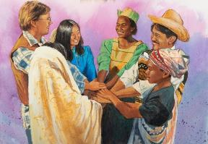
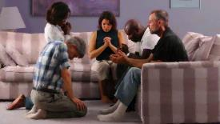
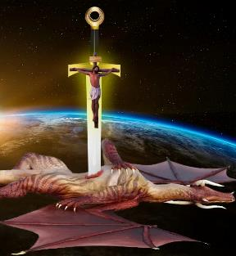

MÜJDE İÇİN BİRLİKTE MÜCADELE ETMEK
“…ister gelip sizi görsem, ister gelmesem, işlerinizi duyayım, tek bir ruhla, tek bir yürekle, müjde inancı için birlikte mücadele ettiğinizi bileyim” (Filipililer 1:27b)
Doğru ve dürüst olmak, çatışmasız bir yaşamı garanti etmez (Filipililer 1:30). Aksine, Tanrı tarafından “kusursuz ve dürüst, Tanrı'dan korkan ve kötülükten kaçınan bir adam” (Eyüp 1:8) olarak ilan edilen Eyüp bile, düşmanın işi olan korkunç bir çatışmaya maruz kaldı.
İçinde bulunduğumuz savaşta birlik önemli bir rol oynar. Pavlus, müjdeyi savunmak için birlikte savaşmamızı öğütler (Filipililer 1:27b).
Bu amaç birliği, dua ve Kutsal Kitap'ı inceleme ile birleştirilmelidir (Efesliler 6:18; Filipililer 2:16).
Kötülükle çatışmaya girdiğimizde, bize karşı çıkanlardan korkmamalıyız (Filipililer 1:28). Şeytan'ın yenilmiş bir düşman olduğunu hatırlayalım, çünkü Mesih çarmıhta savaşı çoktan kazanmıştır (Luka 10:18; Koloseliler 2:15).

Slide 11
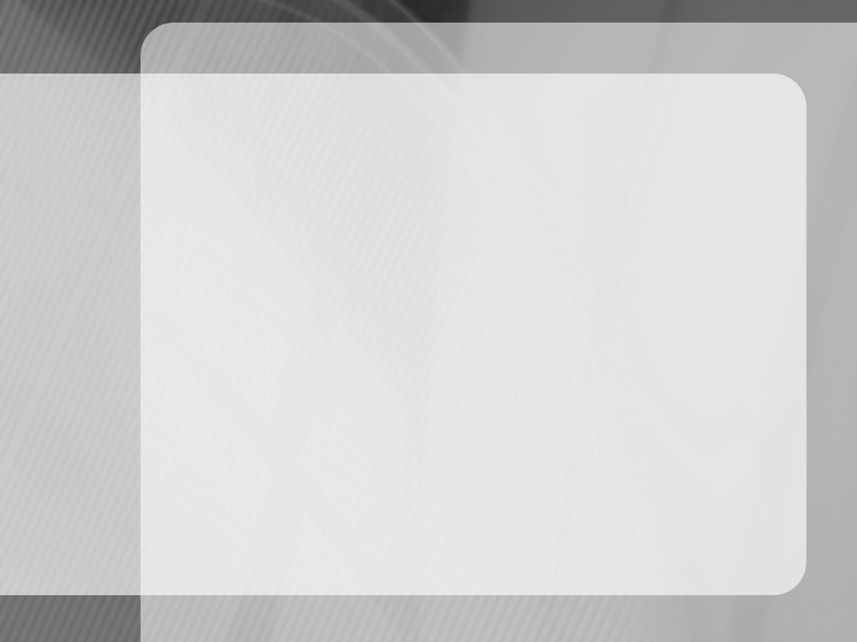
“Rab'bin bahçesinde kaç yıldır bulunuyoruz? Ve Efendimize ne kadar fayda sağladık? Tanrı'nın denetleyici bakışlarına nasıl karşılık veriyoruz? Tanrı'ya olan saygı, sevgi, alçakgönüllülük ve güvenimiz artıyor mu? O'nun tüm merhametlerine şükran duyuyor muyuz? Çevremizdeki insanları kutsamaya çalışıyor muyuz? Ailelerimizde İsa'nın ruhunu yansıtıyor muyuz? Çocuklarımıza O'nun Sözünü öğretiyor ve onlara Tanrı'nın harika eserlerini tanıtıyor muyuz? Hıristiyan, hem iyi olmak hem de iyilik yapmak suretiyle İsa'yı temsil etmelidir. O zaman hayatında bir koku, karakterinde bir güzellik olacak ve bu da onun Tanrı'nın çocuğu, cennetin mirasçısı olduğunu ortaya koyacaktır.”
EGW (Güç Alacaksınız, 10 Aralık)

Slide 12
